Slide 1
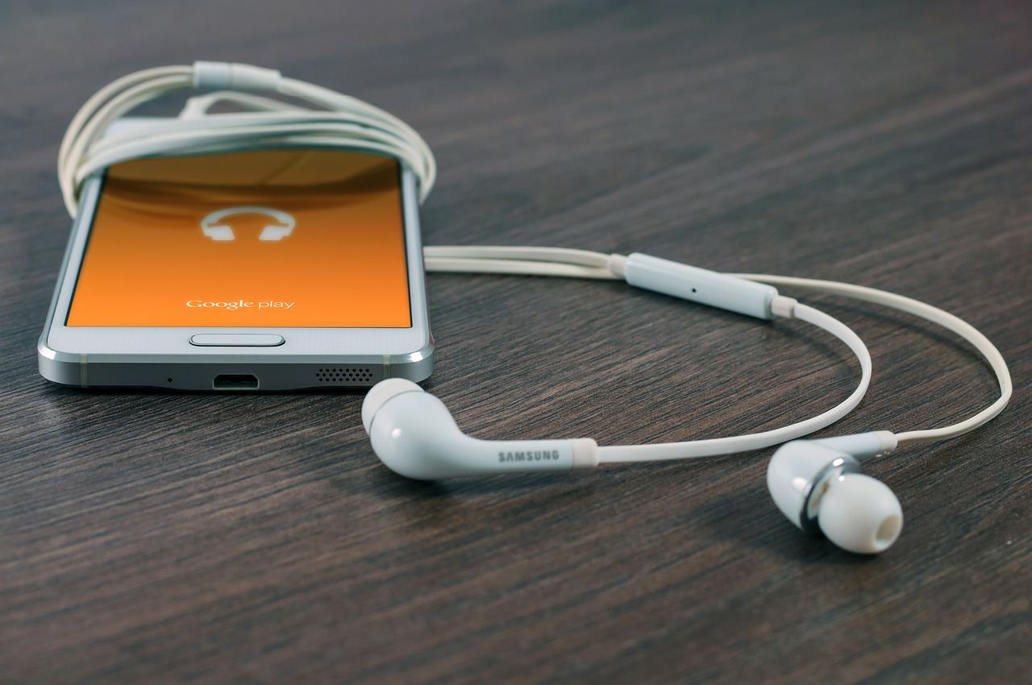
毕/业/设/计
基于Android的音视频播放器APP设计与实现
报 告 人:张 壮 壮
班 级:物 联 网 152
学 号:1513062051

Slide 2

Ⅰ
研究现状&发展趋势&意义
Ⅳ
研究方法
Ⅱ
基本内容
Ⅴ
技术路线
Ⅲ
预计需要解决的难题
Ⅵ
工作条件

Slide 3


Ⅰ 课题研究的现状&发展趋势研&意义
随着计算机的迅速发展，音视频的播放功能日渐重要。但是诸如爱奇艺，腾讯视频的APP的越来越臃肿，本地视频的播放显得越来越困难。且没有简便的本地音视频播放器更大家使用，视频格式的不统一导致的诸多问题。
Ⅱ 基本内容
本课题是基于Android设计的一个单机本地视频音乐播放器，使用的技术涉及到xUtils3，Glide、[EventBus3、Picasso、ImageLoader]等技术。本系统功能包括：
本地视频模块：自动扫描本地视频、播放、快进、搜索、亮度调节、点击事件、自动播放下一个，视频解码等；
本地音频模块：自动扫描本地音频、音频播放、歌词同步显示、随机顺序播放模式、快进、上一首下一首的切换，音频解码；
…

Slide 4

Ⅲ 预计需要解决的难题
a. 音视频开源的编码格式的研究
b. 手机界面UI的绘制
c. 不同页面之间的切换与数据的初始化
d. 相关功能点的拆分等

Slide 5
Ⅳ 研究方法
a. 查找音视频相关知识文献，学习相关的基础知识
b. 对课题深入理解，认清需求，拆分独立的功能点
c. 研究并分析实现功能所需使用的相关框架与技术研究
d. 确定使用的框架
e. 开始实现单独的功能点，并对每一个功能点进行测试
f. 即将功能点进行整合，并进行最终的测试
g. 撰写论文

Slide 6

Ⅴ 技术路线
1. 启动页面延迟两秒进入主页:做日期的显示欢迎界面, 类似于豆瓣app启动页
2. 快速进入主页面，会实例化多个页面:设置单例模式，从源头控制只能启动一次
3. 实现主页面的布局
4. 自定义 RadioButton
5.标题栏绘制
6. 自定义类继承线性布局，把标题栏布局包在里面
7.写一个公共的页面 BasePager
8.实现各个页面
9.把页面初始化
10.设置设置 RadioGroup 的监听
11.根据 RadioGroup 的监听切换不同的页面
12.读取本地的视频，在6.0动态获取权限
13. VideoView，封装 MediaPlayer 继承 SurfaceView
14.视频的播放完成的监听，播放出错等监听

Slide 7
Ⅴ 技术路线
15. 自定义 VideoView 视频视频全屏和默认值设定
16. 手势识别器，双击，单击，长按，n 秒自动隐藏控制面板
17. 控制面板绘制
18. 屏幕横切换生命周期的屏蔽
19. Activity的生命周期
20. EventBus 的使用
21. 声音的调节
22. 亮度的调节
23. 滑动屏幕改变声音和亮度
24. 视频进度的更新
25. 解码框架简介：ffmpeg , VLC, Vitmaio
26. 读取本地音乐.
播放音乐-Service.
ServiceConnection 的使用

Slide 8
Ⅴ 技术路线
29. 播放器歌曲
30. 上一首，下一首的切换
31. 设置播放模式: 随机、循环等
32. 通过广播获取当前播放歌曲的事件和名称
33. 播放歌曲的进度更新
34. 歌词显示控件 ShowLyricView ,继承 TextView
35. 绘制歌词
36. 解析歌词-一行一行的读取，排序，计算每句高亮显示的时间
37. 歌词同步
38. 标题栏
39. 软件退出

Slide 9

Ⅵ 工作条件
1. PC机
2. 熟悉 java 和 Android的相关IDE的使用
3. sqllite数据库的相关了解
4. 具备一定的 Java 基础以及Android 开发基础
5. 相关的书籍文献与优秀开源框架的阅读
6. Android EventBus3.0 RadioGroup等技术的理解与使用
7. 网络编程基础

Slide 10
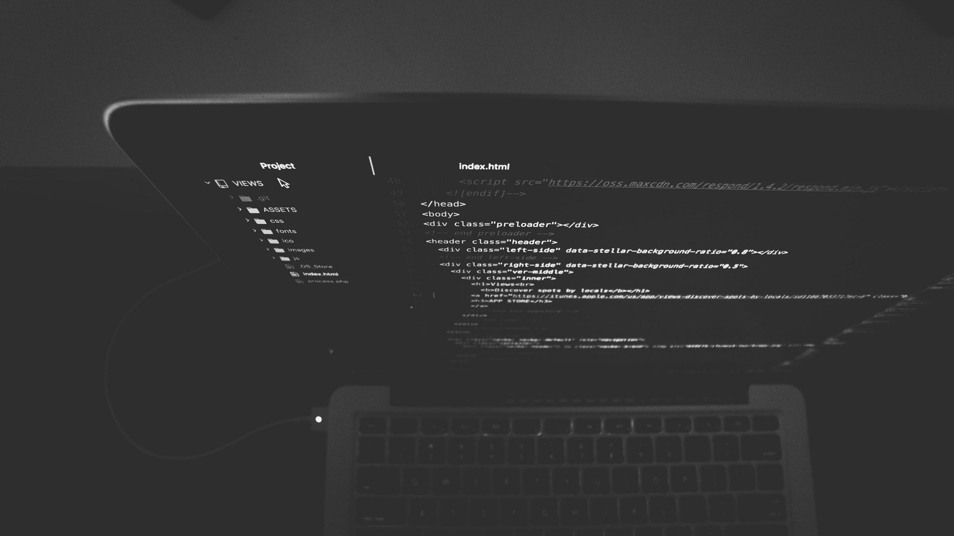
include <stdio.h>
main()
{
printf(“谢谢观看\n”);
}

